Slide 1
Brukerutvalg Nav i Nordland
- kartlegging 2026
Møte i Brukerutvalg Nav Nordland
24.09.26 Åshild

Slide 2
Organisasjonskart pr. Jan.26
Nav Nordland
Resultatområder
Brukerråd Nav Nordland
Leder Zoy Lillgard
Nestleder Lise Bygdnes
Brukerutvalg/råd
Nav Ytre Salten
Anniken Hardie
Nav Lofoten
Elisabeth P Olsen
Nav Narvik
Karen Nyborg
Nav Sør Salten
Vivian Storøy
Nav Rana/Nesna/ Hattfjelldal/ Hemnes
Mariann Fisktjønnmo
Nav Vefsna
Audhild Lunde Joakimsen
Nav Vesterålen
Geir Lehn Hultgren
Lokalt brukerutvalg
Kontaktperson under valg
Lokalt brukerutvalg
Kontaktperson Thor H Jensen
Lokalt brukerutvalg
Kontaktperson Barbro T Holmstad
Lokalt brukerutvalg
Kontaktperson under etablering
Lokalt brukerutvalg
Kontaktperson Iren Marie Owe
Lokalt brukerutvalg
Kontaktperson Ronny Urheim
Lokalt brukerutvalg
Kontaktperson under etablering
Oppgave:
Kan dere legge inn de lokale nav kontorene som har utvalg/råd/ representanter inn som mangler i orgkartet + nav på representant?

Slide 3
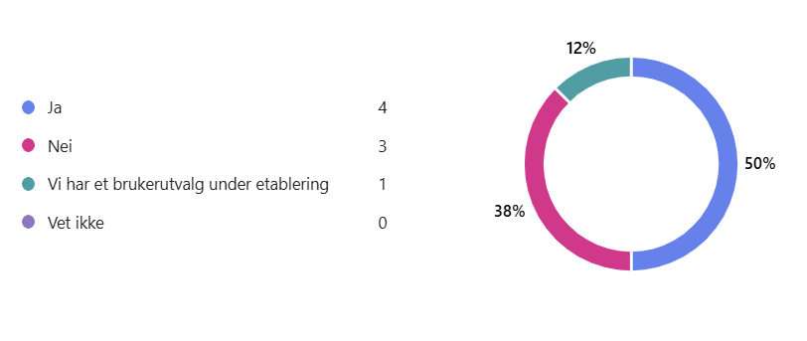
Har tjenesteområdet eller Nav kontoret et aktivt brukerutvalg?

Slide 4
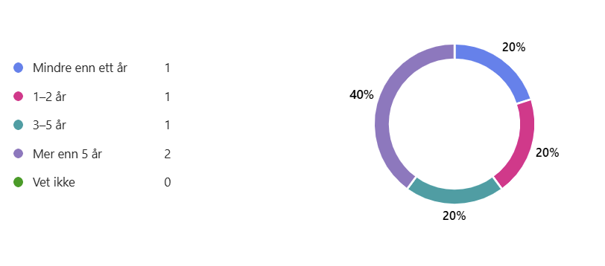
Hvor lenge har brukerutvalget vært i drift?

Slide 5
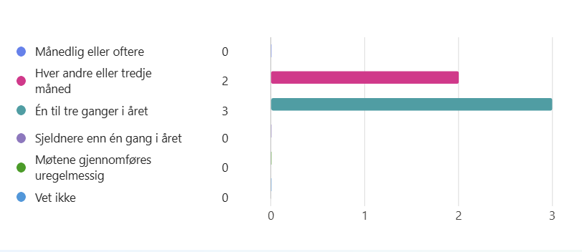
Hvor ofte møtes brukerutvalget?

Slide 6
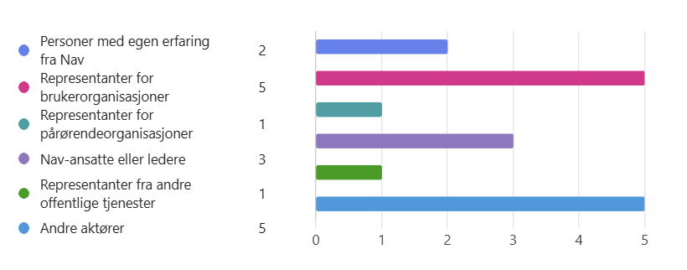
Hvem deltar normalt i brukerutvalget?

Slide 7
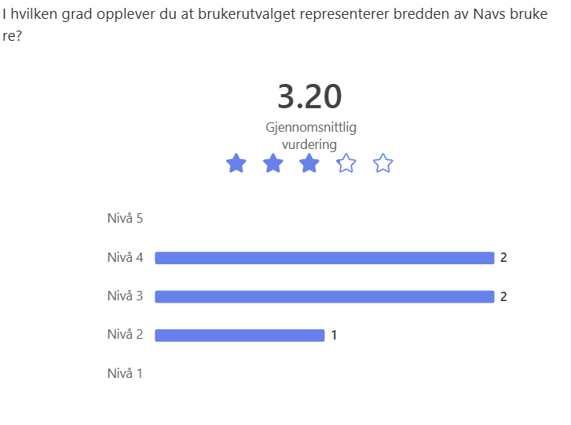

Slide 8
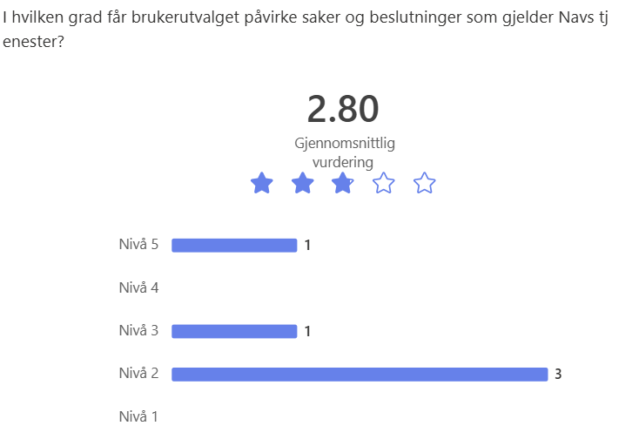

Slide 9
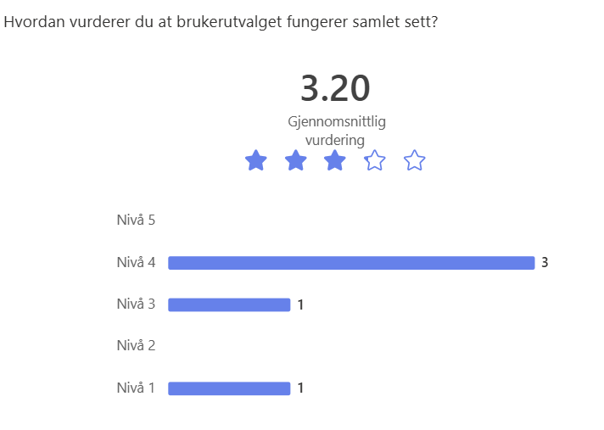

Slide 10
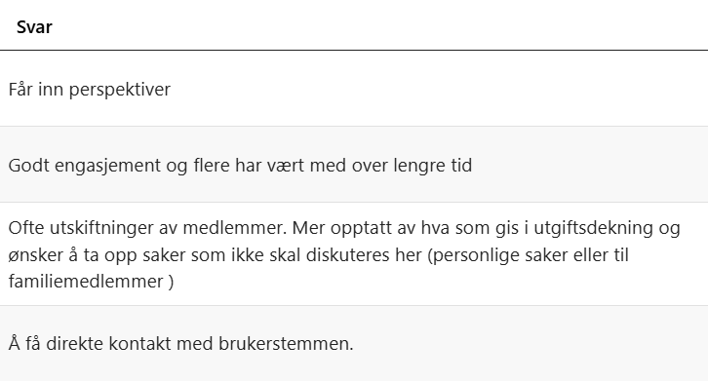
Hva fungerer best med brukerutvalget?

Slide 11
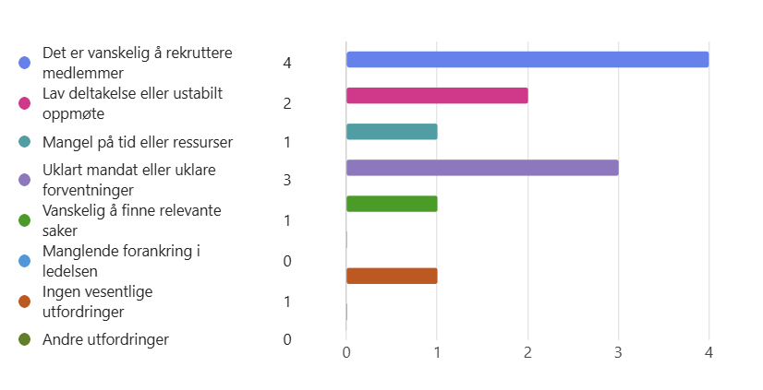
Hva er de viktigste utfordringene med å etablere eller drive brukerutvalget?

Slide 12
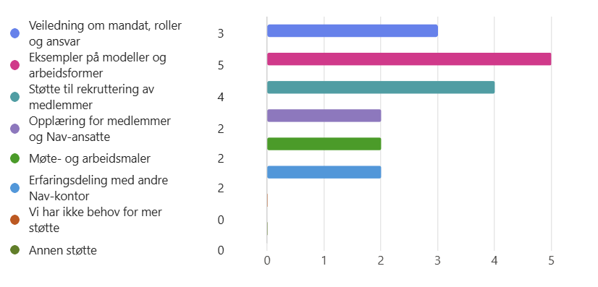
Hvilken støtte ville vært mest nyttig for å videreutvikle brukerutvalget?

Slide 13
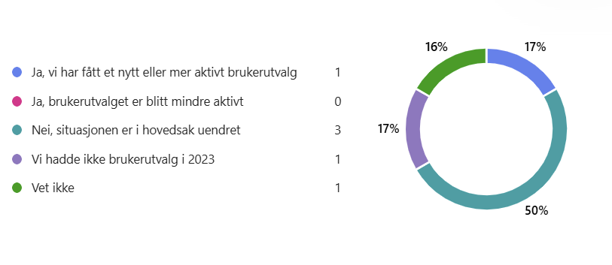
Har situasjonen for brukerutvalg endret seg siden kartleggingen i 2023

Slide 15
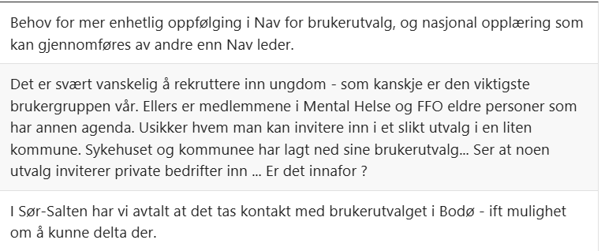
Er det andre forhold ved brukerutvalget du ønsker å trekke frem?

Slide 16
Brukerutvalg i Nav i Nordland, høsten 2026
Nav Nordland gjennomførte en kartlegging av brukerutvalg ved Nav lokalkontor i 2023
Ca halvparten av lokalkontorene hadde brukerutvalg i ulike former på plass
1. mai 2025 fikk Nav avdeling for brukeropplevelse på plass
Avdeling brukeropplevelse ledes av direktør Beth Stensen
Hun har presentert sin nye avdeling og hva hun vil prioritere, for Brukerutvalg Nav Nordland
Brukerutvalget vil derfor gjennomføre en ny kartlegging av status i høst.

Slide 17
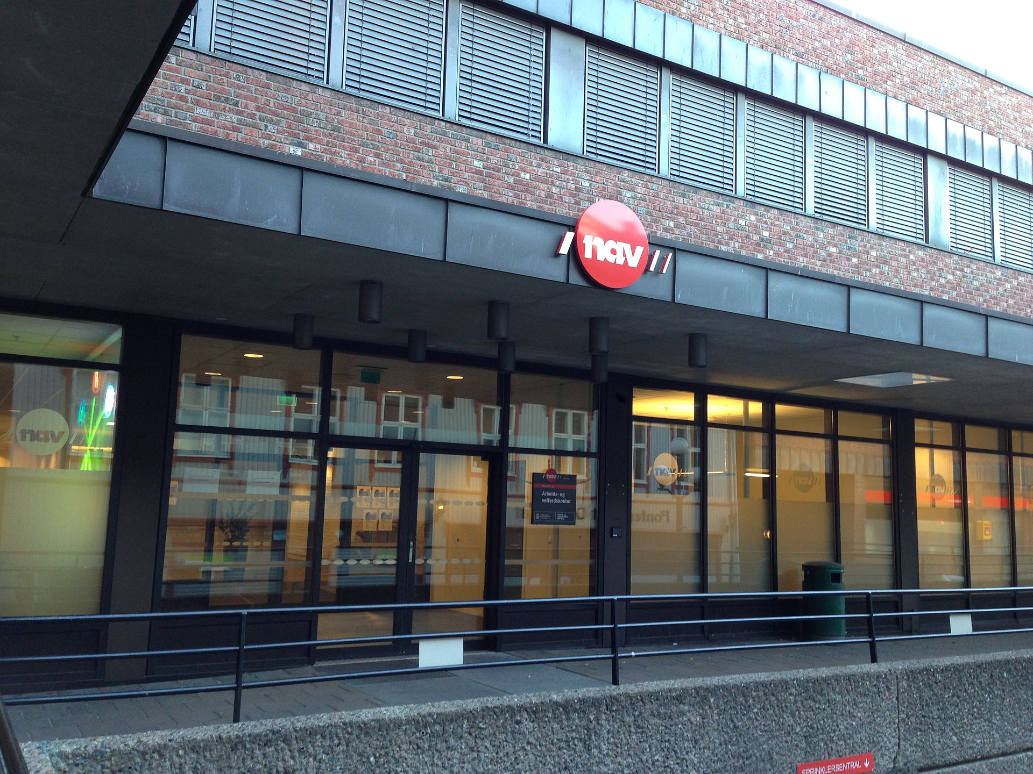
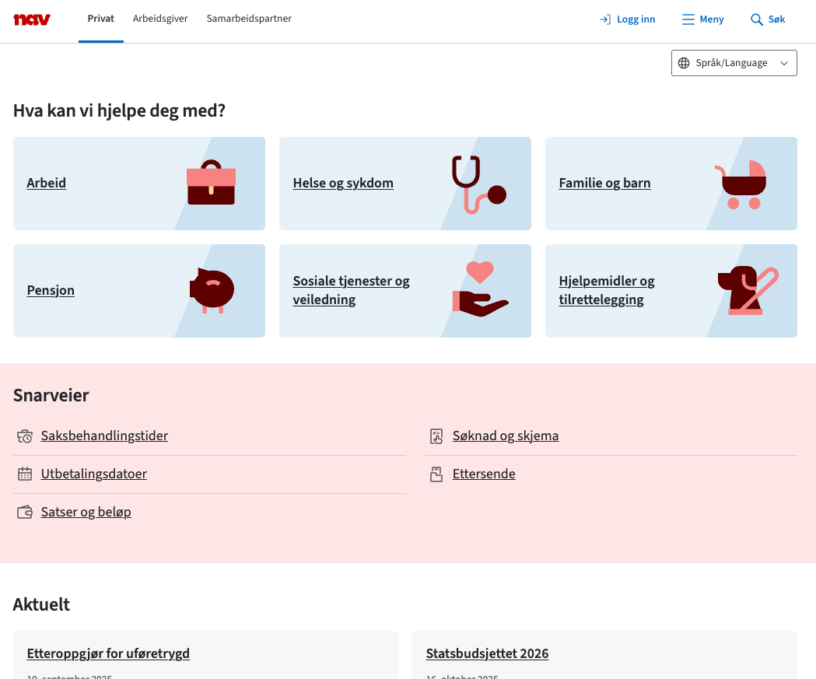
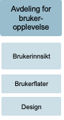
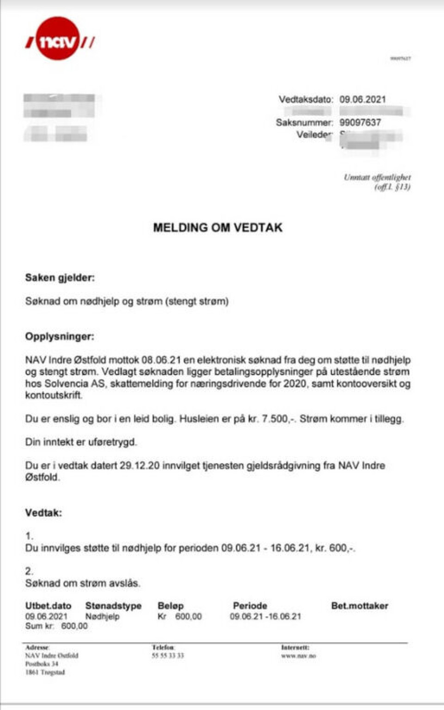
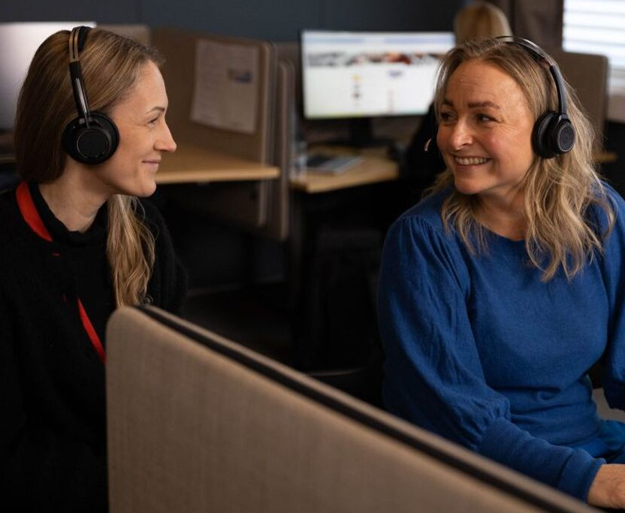
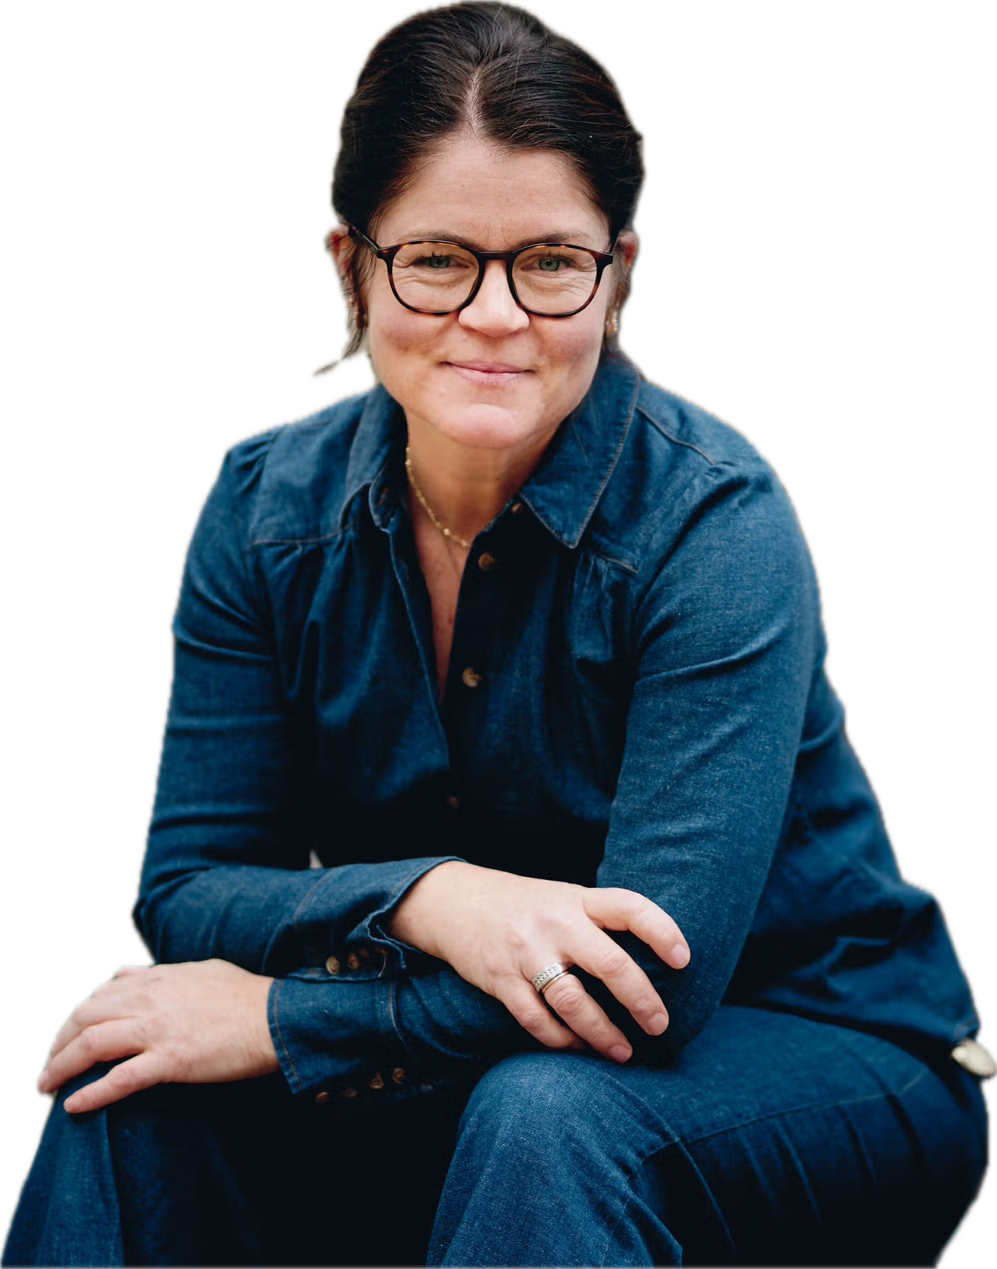

1. mai 2025: Ny avdeling

Slide 18
Nav Nordland har fått en forespørsel fra FFO – paraply-organisasjonen Funksjonshemmedes Fellesorganisasjon
Har Nav kontorene FFO-representanter i sine lokale brukerutvalg?
Send i så fall inn kontaktinformasjon innen 15.09. til:
ashild.nordnes@nav.no

